Slide 1



(Tiết 2)

Slide 2




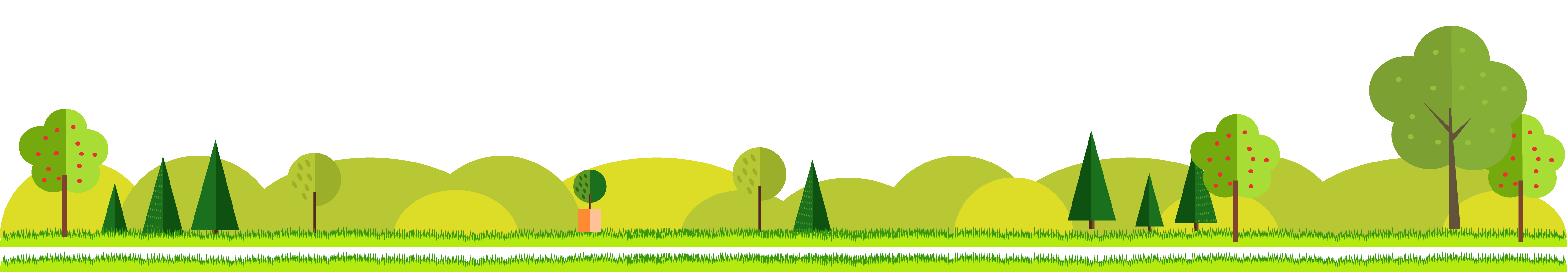

Slide 3


Slide 4


HOẠT ĐỘNG 2
Một số cách thức khai thác tự nhiên

Slide 5



a) Làm ruộng bậc thang

Slide 6
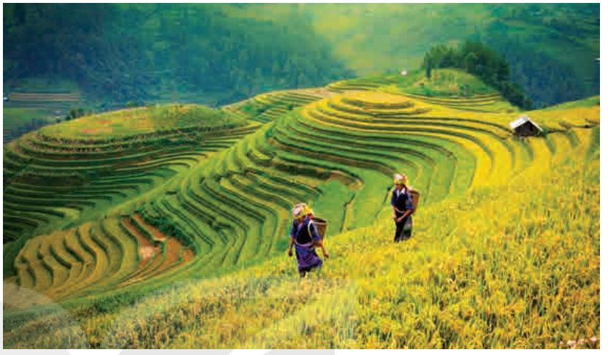
Đọc thông tin và quan sát hình 4, em hãy cho biết vai trò của ruộng bậc thang đối với đời sống và sản xuất của người dân khu vực miền núi Bắc Bộ.
Hình 4. Ruộng bậc thang ở Mù Cang Chải (Yên Bái)

Slide 7
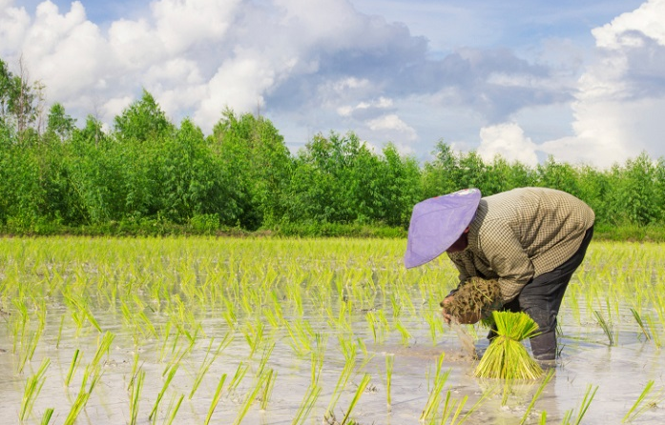
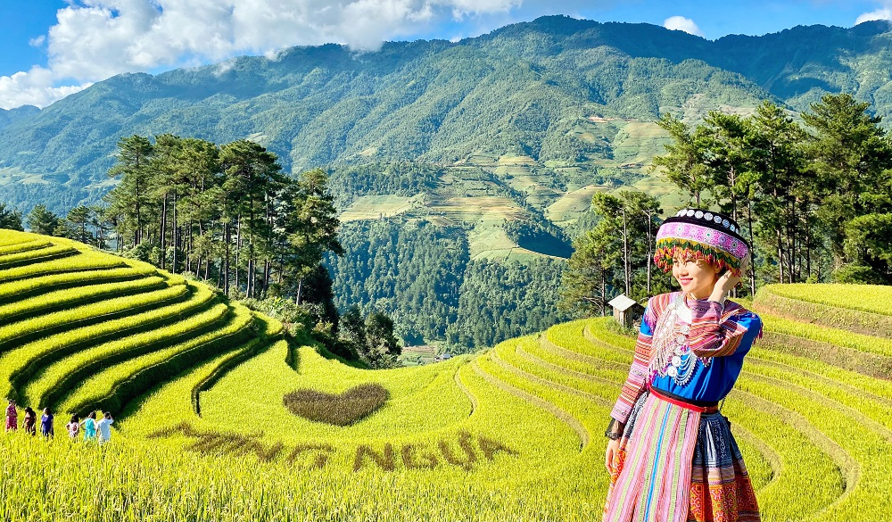
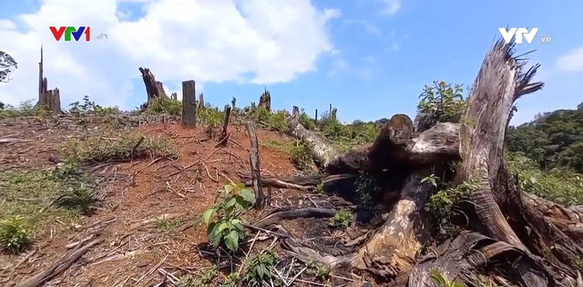
Vai trò của ruộng bậc thang
Trồng lúa nước, giúp đảm bảo nguồn lương thực cho người dân.
Thúc đẩy hoạt động du lịch của vùng.
Hạn chế tình trạng phá rừng làm nương rẫy.

Slide 8
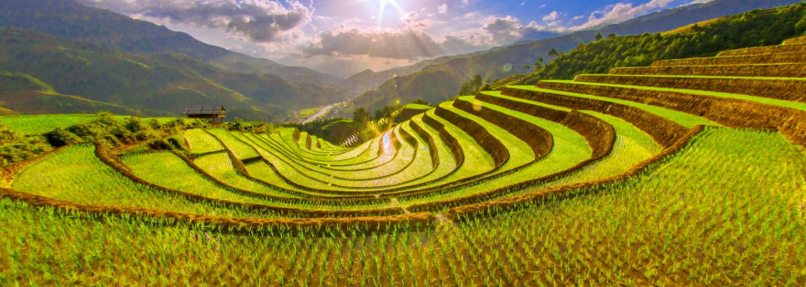
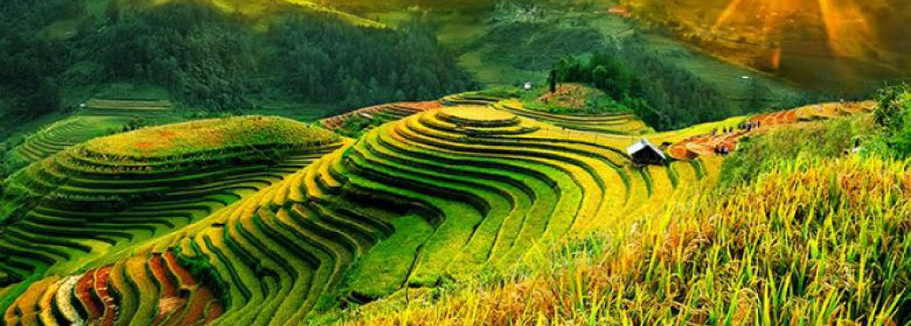
Em có biết?
Ruộng bậc thang ở Mù Cang Chải (Yên Bái), Hoàng Su Phì (Hà Giang), Sa Pa (Lào Cai) đã được công nhận là danh thắng quốc gia và trở thành địa điểm du lịch nổi tiếng.

Slide 9

b) Xây dựng các công trình thủy điện

Slide 10
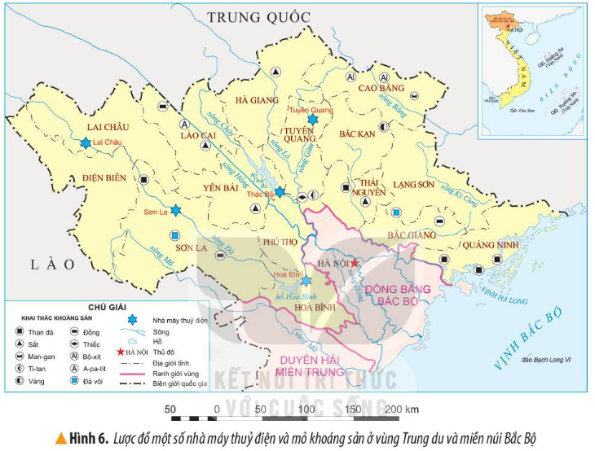
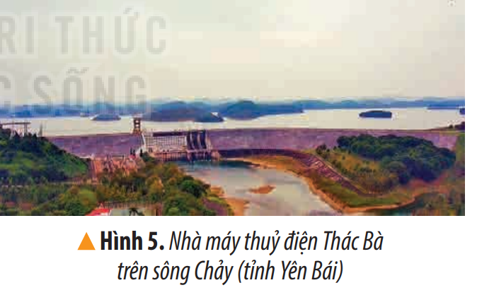
Đọc thông tin và quan sát các hình 5, 6, em hãy kể tên và xác định trên lược đồ một số nhà máy thuỷ điện ở vùng Trung du và miền núi Bắc Bộ.

Slide 11
Sông ngòi ở vùng Trung du và miền núi Bắc Bộ có tiềm năng lớn để phát triển thuỷ điện. Nhiều nhà máy thuỷ điện đã được xây dựng, cung cấp điện phục vụ cho sinh hoạt và sản xuất, đồng thời giảm lũ cho vùng đồng bằng.

Slide 12
Nhà máy thủy điện Lai Châu.
Nhà máy thủy điện Sơn La.
Nhà máy thủy điện Thác Bà.
Nhà máy thủy điện Hòa Bình.
Nhà máy thủy điện Tuyên Quang.

Slide 13



